Slide 1

WEB DESIGN
CAMEO
TEAM. 3TO2
SUB PJT2
김태헌
박소현
박준수
고소영
윤소영

Slide 2
INDEX
1. 진행 상황
2. Back-End Part
3. Front-End Part
4. QnA

Slide 3



2. Back-End Part
진행 상황
BE part
FE part
QnA
소셜 로그인
OAuth를 활용한 소셜 로그인
Notes:
CAMEO는 기존의 회원가입 기능 뿐만 아니라 Oauth를 활용한 소셜 로그인 방식을 구현하였습니다. SNS 로그인 방식을 통하여 기존의 보안 문제였던 비밀번호 탈취와 접근권한 문제를 해결할 수 있었습니다.

Slide 4



3. Front-End Part
진행 상황
BE part
FE part
QnA
반응형 레이아웃
CSS @media queries를 이용한 반응형 레이아웃
| 반응형 웹
단말의 종류와 화면 크기에 실시간 반응하여
웹 페이지를 최적화된 화면 구성으로 보여주는 웹
Notes:
이번 프로젝트에서는 인스타그램과 같은 SNS 페이지를 위해 ‘반응형 웹’ 방식을 선택했는데요.
단말의 종류와 화면 크기에 실시간 반응하여 웹 페이지를 최적화된 화면 구성으로 보여주는 웹 입니다.

Slide 5
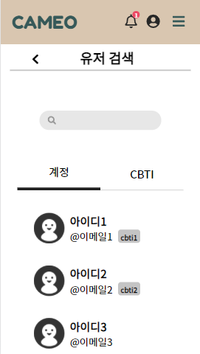
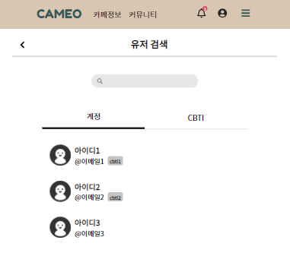
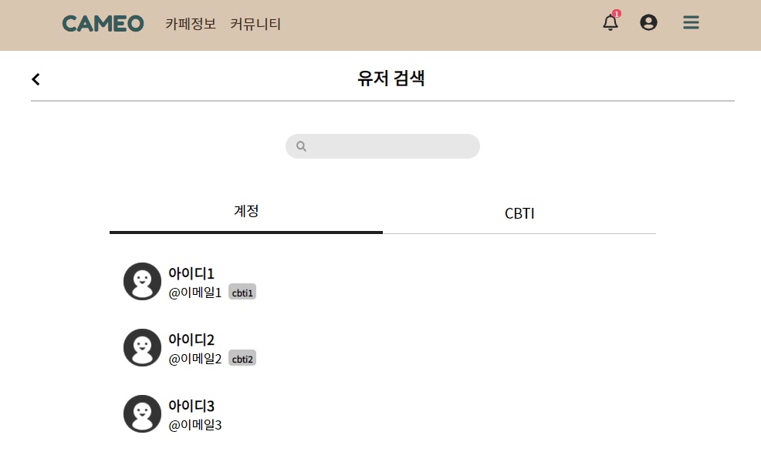
3. Front-End Part
진행 상황
BE part
FE part
QnA
반응형 레이아웃
CSS @media queries를 이용한 반응형 레이아웃
PC
Tablet
Mobile
Notes:
저희가 적용한 모습입니다. 순서대로 PC, Tablet, Mobile 버전의 모습입니다.

Slide 6
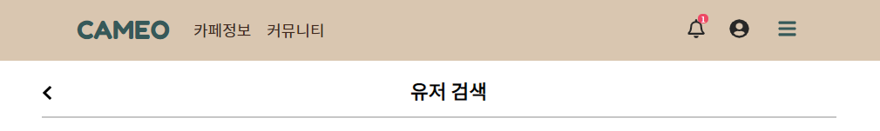
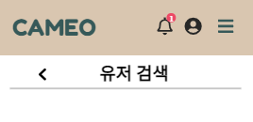
3. Front-End Part
진행 상황
BE part
FE part
QnA
반응형 레이아웃
CSS @media queries를 이용한 반응형 레이아웃
PC
Mobile
Notes:
특히 너비가 넓은 PC에서는 보였던 상단 메뉴를 Mobile에서는 감추어지도록 구현하였습니다.

Slide 7
4. QnA
진행 상황
BE part
FE part
QnA
“ 질문 있으신가요? “

Slide 8
CAMEO
THANK YOU
3TO2

